Slide 1
종합설계과제
박민재

Slide 2
종합설계과제
진행 상황
MNIST SET을 MLP로 학습 및 모델 저장(Pytorch 사용)
Turtlebot3에 ROS Melodic 설치(설치 시간 7시간 소요)
Turtlebot3의 라즈베리파이 직접제어
Publisher 직진 및 정지 구현
실험 환경 제작

Slide 3
종합설계과제
2. 한계점
Ros Melodic을 설치하는데 많은 일정 소요
라즈베리파이3 B+ 보드에 Pytorch, Tensorflow 설치 실패(가장 큰 문제점)
Turtlebot3와 노트북 와이파이가 끊기면 직접제어 불가능
배터리 완전 방전으로 OpenCR보드에 어댑터 직접 연결 후 사용(추후 AS 필요)
3. 대체 방안 및 실물 제출
이전에 논문에 사용했던 Snowboy, Jetson nano 원격제어 자율주행 사용
저장된 Snowboy 음성 및 move_base함수 사용(Snowboy 2020.12.31 지원 종료로 현재 설치 불가능)
실험 환경을 SLAM으로 새로 제작
Move_base parameter 변경하여 오실레이션 줄이고 경로 잘 따라갈 수 있도록 수정

Slide 4
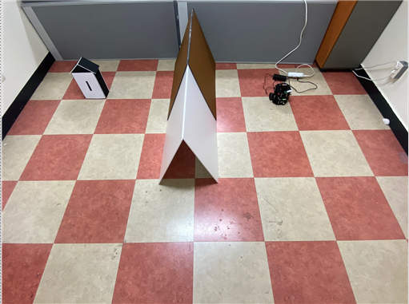
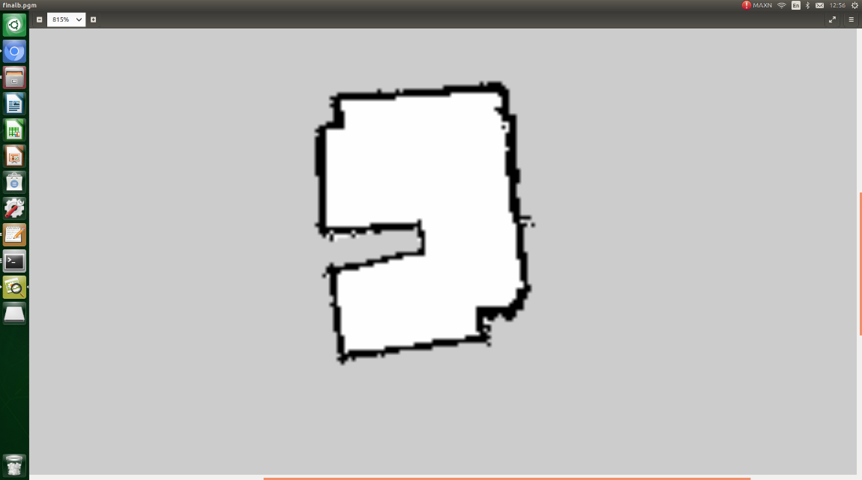
종합설계과제
4. Map 및 시연 영상

Slide 5
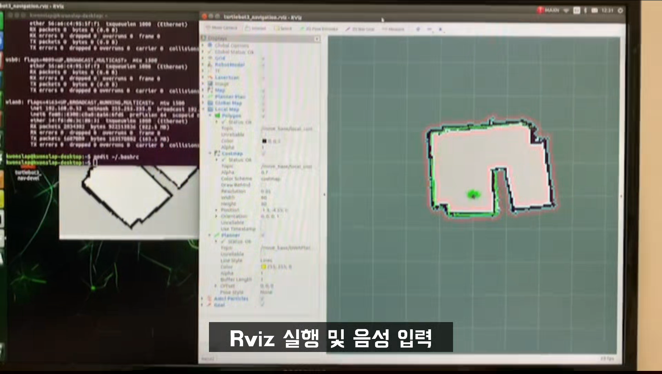
종합설계과제
4. Map 및 시연 영상

Slide 6
종합설계과제
5. 방학 및 2학기 발전과제
Jetson nano에 인공지능 모듈 설치 및 Publisher 코딩
이전에 계획했던 라즈베리파이 카메라를 이용한 자율주행 구현
라즈베리카메라 이용
0.5초마다 Capture 및 그 이미지에서 Object Detection
Detection한 이미지를 Crop하여 MLP 또는 CNN에 넣어서 숫자 판별
만약 입력한 숫자가 맞다면 그자리에 정지
입력은 키보드로 해서 구현이 완료되면 저장된 Snowboy 음성을 사용하여 입력 구현

Slide 7
Future Work
6. Future Work
학부연구회 서류 작성
필요서류 : 숙소 결제 영수증, 카드전표, 동석이 학회 참가비용 영수증 및 카드전표
강화학습 남은 Lab 3개 수행
MATLAB 강화학습 모듈 살펴보기
강화학습 관련 논문 찾아보기

